Slide 1
Xây dựng Chatbot hỏi đáp về lịch sử Việt Nam sử dụng GraphRAG
Nguyễn Đức Anh - B22DCDT017

Slide 2
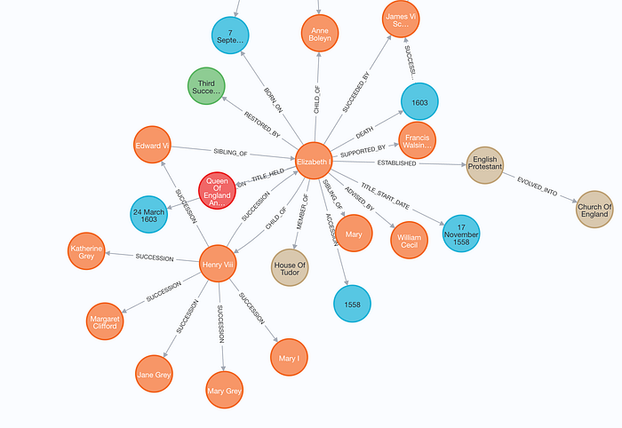
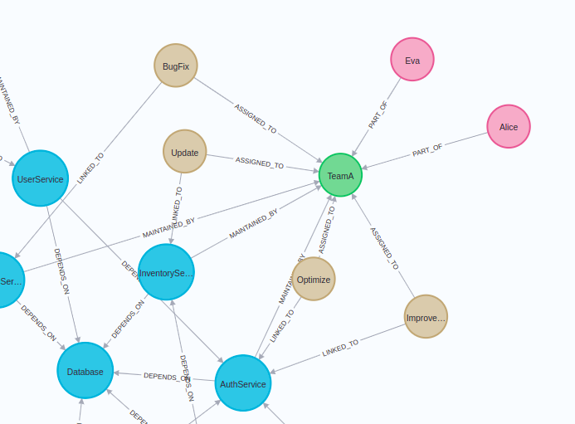
1. Graph RAG
GraphRAG = RAG + Knowledge Graph
RAG: truy xuất tài liệu liên quan rồi đưa vào LLM để trả lời.
Knowledge Graph: lưu tri thức dưới dạng thực thể và quan hệ.
Lợi ích:
Ngữ cảnh giàu hơn
Cải thiện độ chính xác
Tăng khả năng giải thích
Tăng khả năng suy luận

Slide 3
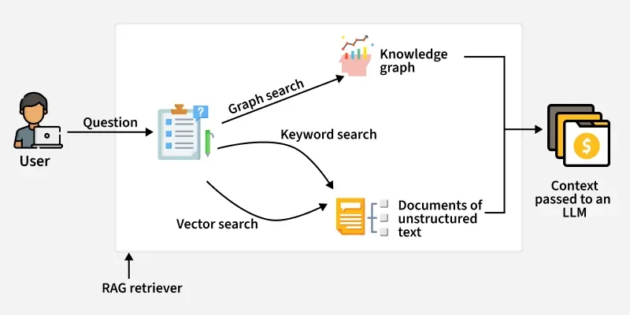
2. Lí do sử dụng
Lịch sử có rất nhiều quan hệ giữa nhân vật, sự kiện, tổ chức, địa danh
Vì vậy đồ thị tri thức biểu diễn các quan hệ trên dưới dạng node và edge
→ Chatbot không chỉ tìm được đoạn văn bản liên quan mà còn hiểu được các mối liên hệ lịch sử
→ GraphRAG giúp chatbot vừa có ngữ cảnh văn bản, vừa có dữ liệu quan hệ từ Neo4j để trả lời chính xác và có cơ sở hơn.

Slide 4
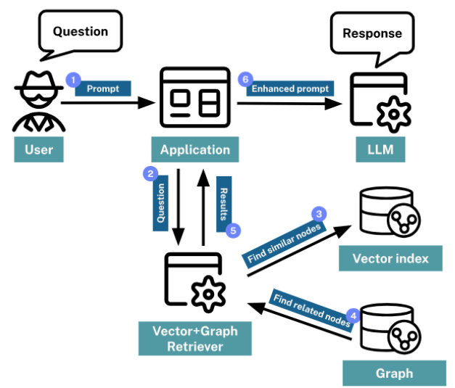
3. Ý Tưởng Giải Pháp Hybrid GraphRAG
Hybrid GraphRAG = Vector Search + Knowledge Graph + LLM
1. Người dùng gửi câu hỏi vào hệ thống.
2. Hệ thống dùng vector search để tìm các node hoặc chunk có nội dung gần với câu hỏi.
3. Từ các kết quả gần nhất, hệ thống duyệt đồ thị để tìm các thực thể, quan hệ hoặc node liên quan.
4. Dữ liệu văn bản, thực thể và quan hệ được đưa vào prompt làm ngữ cảnh cho LLM.
5. Hệ thống có thể chấm điểm hoặc lọc lại dữ liệu liên quan trước khi sinh câu trả lời.

Slide 5
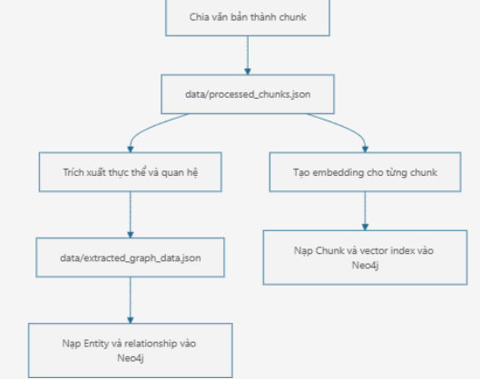
4. Quy trình xử lí dữ liệu
Văn bản được chia thành các chunk nhỏ, mỗi chunk khoảng 800 ký tự và có overlap để giữ ngữ cảnh.
Từ các chunk này, hệ thống tạo hai loại dữ liệu:
Một là embedding để phục vụ tìm kiếm vector
Hai là node và edge để xây dựng đồ thị tri thức trong Neo4j.

Slide 6
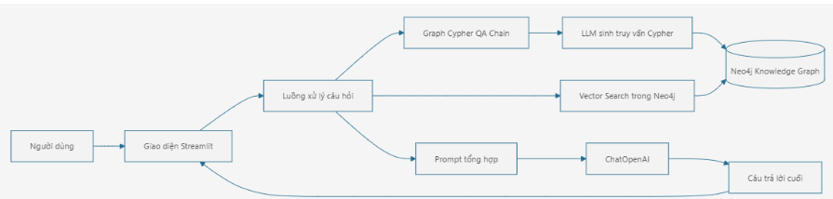
5. Kiến trúc tổng thể
Lớp giao diện: Streamlit trong src/app.py.
Lớp xử lý truy vấn: LangChain, ChatOpenAI, GraphCypherQAChain và prompt tổng hợp.
Lớp truy xuất tri thức: Neo4j Graph và Neo4j Vector Index.

Slide 7
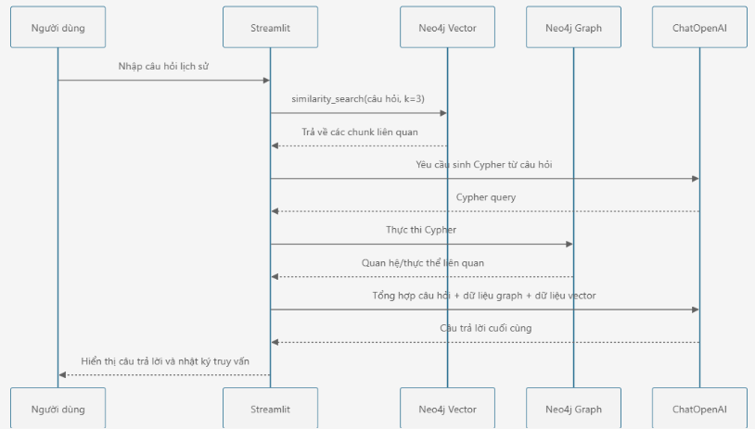
6. Luồng hỏi đáp của Chatbot
Người dùng nhập câu hỏi.
Hệ thống xử lý ngữ cảnh hội thoại.
Tìm kiếm vector trong Neo4j.
Sinh và chạy truy vấn Cypher.
Tổng hợp dữ liệu graph + vector.
Sinh câu trả lời cuối cùng.
Hiển thị nhật ký truy vấn.

Slide 8
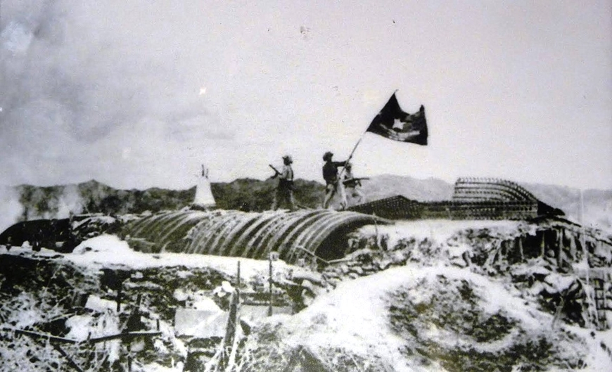

7. Hạn chế và hướng phát triển
Hạn chế:
Graph phụ thuộc vào chất lượng AI trích xuất.
Dữ liệu chỉ giới hạn giai đoạn 1954-1975.
Quan hệ/thực thể chưa chuẩn hóa hoàn toàn.
Tốc độ phụ thuộc API.
Hướng phát triển:
Mở rộng dữ liệu toàn bộ lịch sử Việt Nam.
Chuẩn hóa thực thể và quan hệ.
Thêm bộ câu hỏi kiểm thử chuẩn.
Thêm giao diện để upload dữ liệu

